Slide 1
نظم تشغيل حاسب المحاضرة الرابعة : استخدام معالج نقل الاعدادات والملفات
دكتور : اسامة حسام الدين

Slide 2
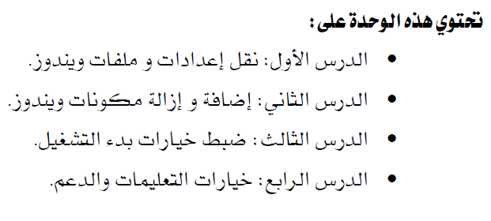
الوحدة الثالثة : تكوين نظام التشغيل

Slide 3

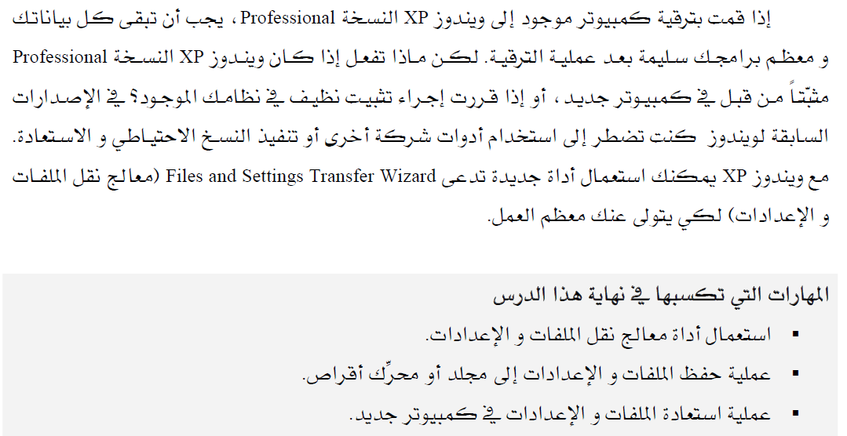

Slide 4

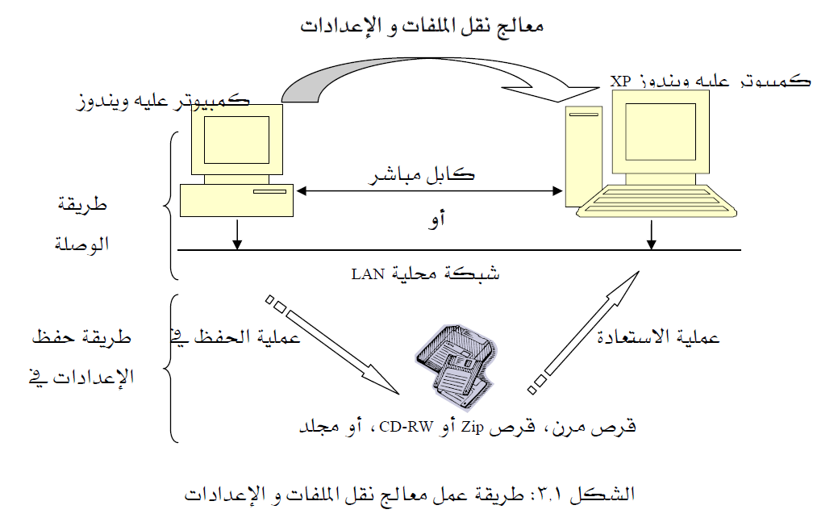

Slide 5

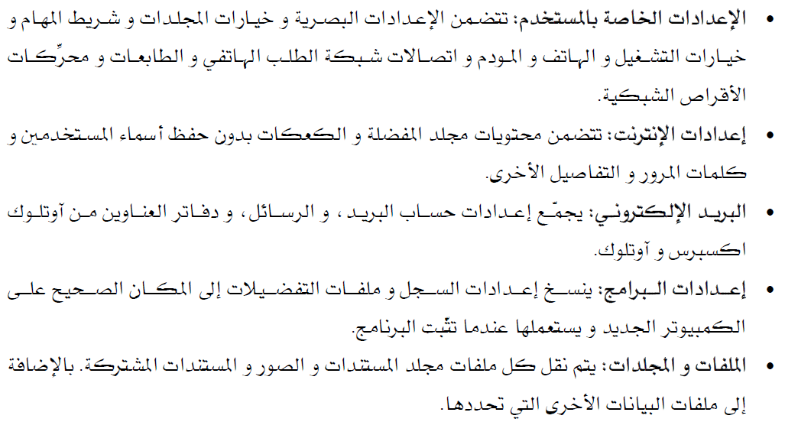

Slide 6

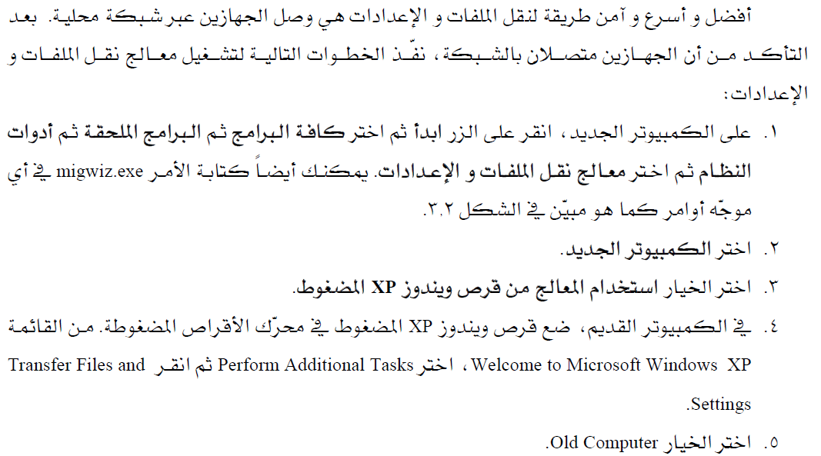

Slide 7
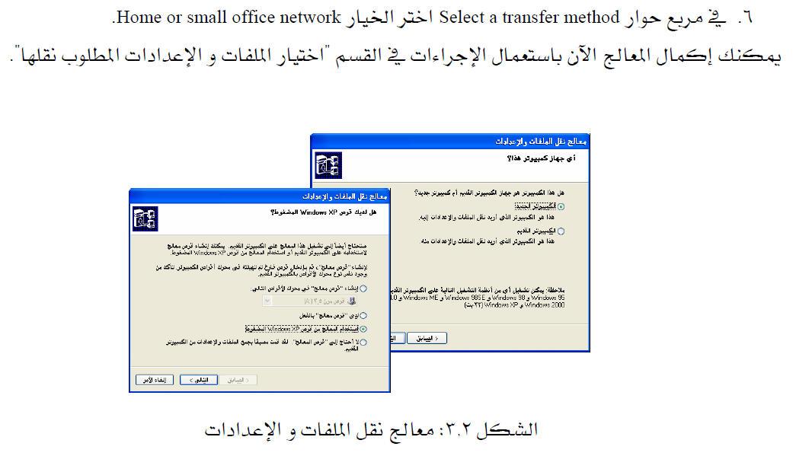

Slide 8

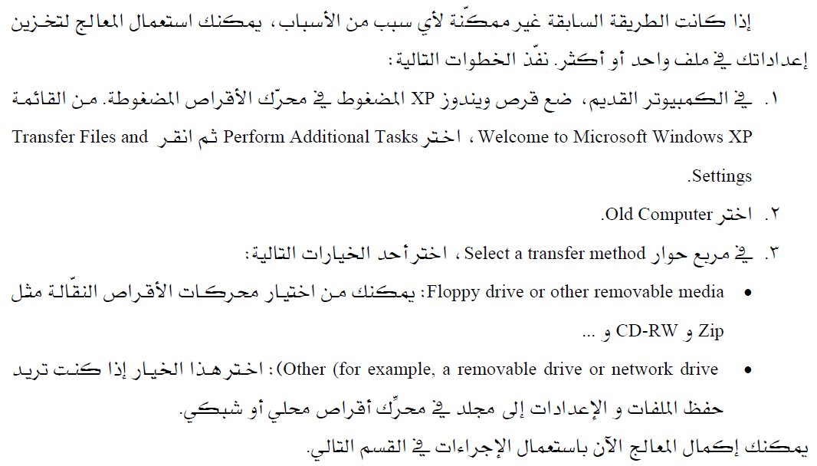

Slide 9

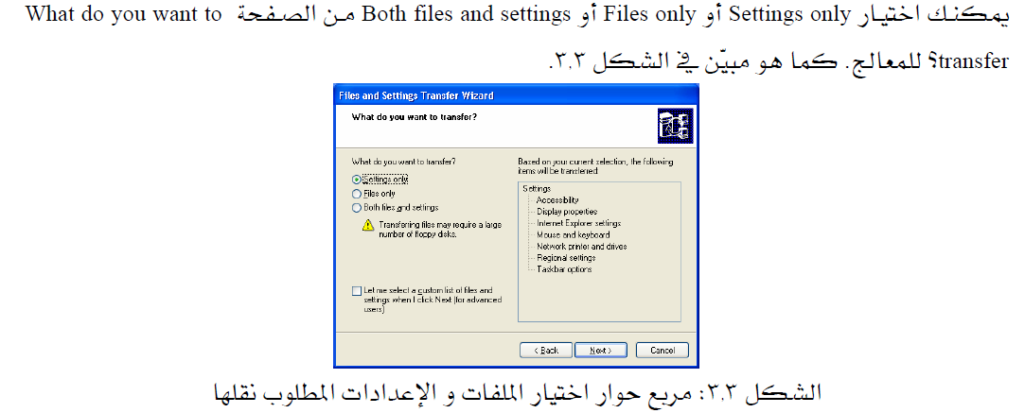

Slide 10

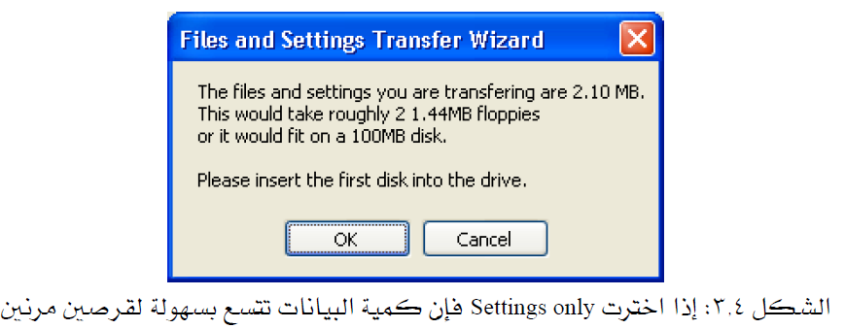

Slide 11
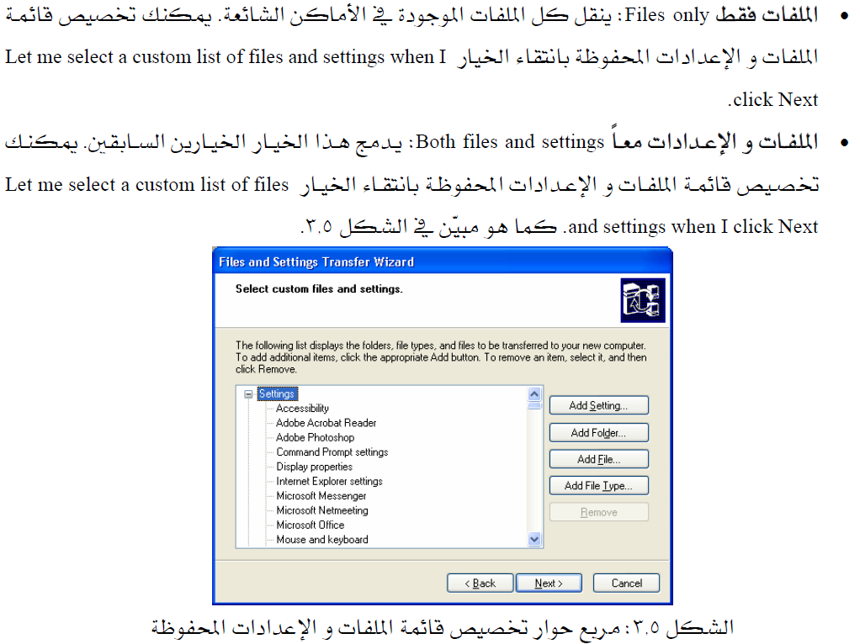

Slide 12

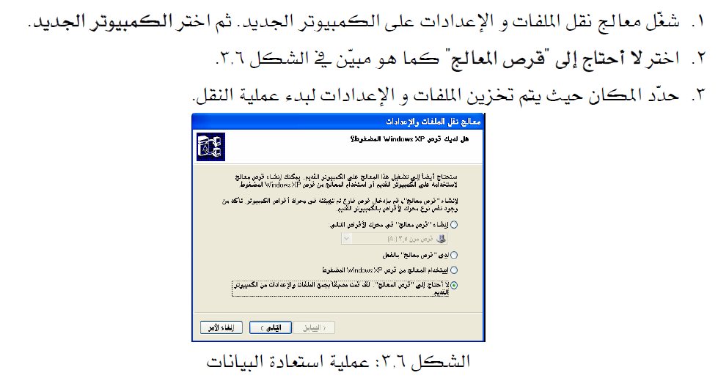

Slide 13
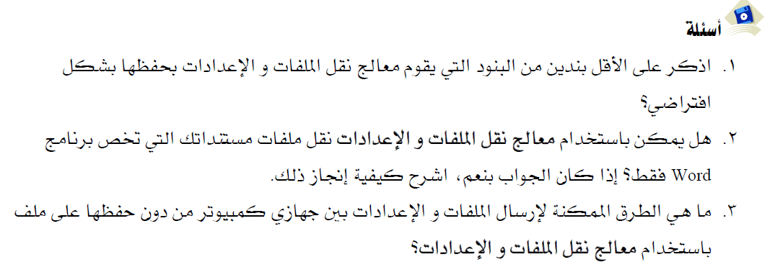
الواجب صفحة 38 في الكتاب

Slide 14
العملي

